Slide 1
Курсовая работа
Веб-приложение «Социальная сеть»

Slide 2
Цели проекта
Предоставить возможность пользователям интернета общаться между собой и искать новых собеседников, создавать чаты для общения со многими пользователями одновременно.

Slide 3
Выбор технологий и инструментов
Spring Boot: за счет упрощения конфигурации и настройки приложения.
Hibernate/JPA: для упрощения работы с базой данных, автоматической
генерации SQL-запросов и работы с объектами.
PostgreSQL: выбор реляционной базы данных для хранения данных.
Frontend: используется шаблонизатор Thymeleaf для отображения интерфейса и переменных с сервера.

Slide 4
Сравнение технологий
Spring Boot vs. Java EE (Jakarta EE): Несмотря на существование Java EE, Spring Boot был выбран за его простоту, гибкость и богатую экосистему. Он предлагает значительно меньше настроек "из коробки" и позволяет быстрее разрабатывать приложение.
Thymeleaf vs. JSP: В отличие от традиционного JSP, Thymeleaf позволяет создавать более чистый и легко поддерживаемый код, так как шаблоны Thymeleaf являются валидным HTML. Это позволяет легко интегрировать серверную часть с фронтендом и избегать множества проблем с форматированием.
PostgreSQL vs. MySQL: PostgreSQL был выбран за его поддержку сложных запросов и транзакционную надежность, что особенно важно для работы с большими объемами данных и обеспечения целостности данных.

Slide 5
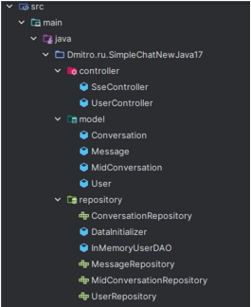
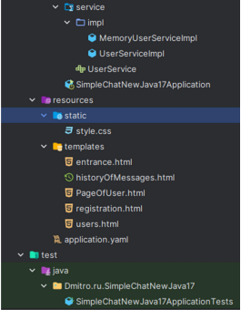
Структура проекта

Slide 6
Технологический стек
Spring Boot
Hibernate
PostgreSQL
Maven
Lombok
Web
Data-jpa
Test
Thymeleaf
Devtools
Jackson-datatype-jsr310
Sqlite-jdbc
Mysql-connector-java

Slide 7
Паттерны проектирования в разработке системы
Builder
Repository
Service Layer
Observer
Transactional
DTO (Data Transfer Object)
Singleton
Factory
Facade
Strategy
Command
MVC (Model-View-Controller)

Slide 8
Архитектура Spring Boot приложения
[ HTTP-запрос ]
↓
@RestController (Контроллер)
↓
@Service (Сервис / бизнес-логика)
↓
@Repository (Репозиторий / база данных)
↓
[ База данных ]

Slide 9
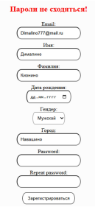
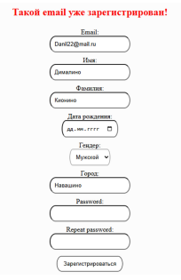
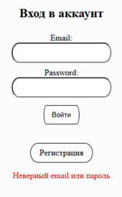
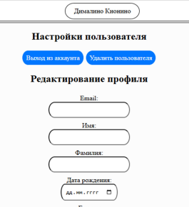
Проверка функциональности веб-приложения

Slide 10
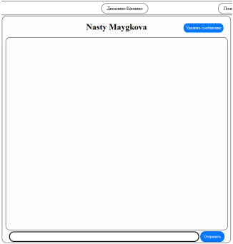
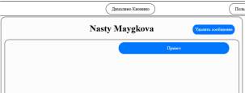
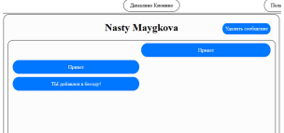
Проверка функциональности веб-приложения

Slide 11
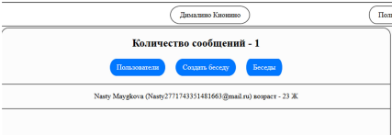
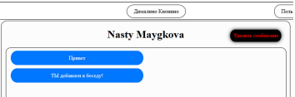
Проверка функциональности веб-приложения

Slide 12
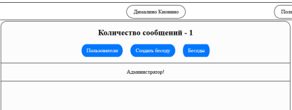
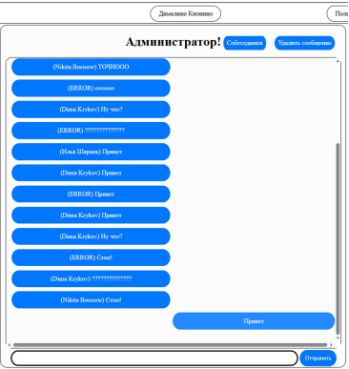
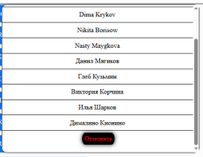
Проверка функциональности веб-приложения

Slide 13
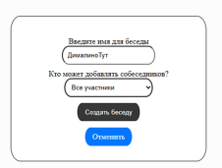
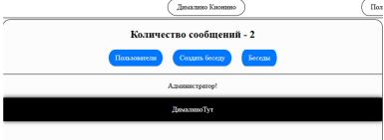
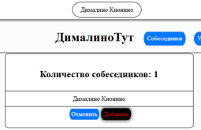
Проверка функциональности веб-приложения

Slide 14
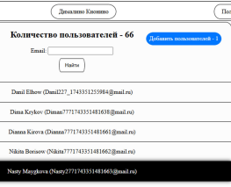
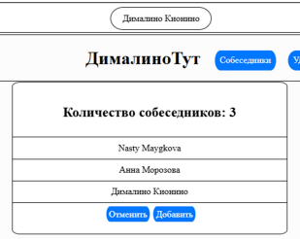
Проверка функциональности веб-приложения

Slide 15
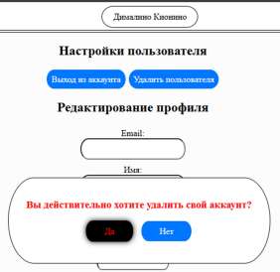
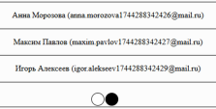
Проверка функциональности веб-приложения

Slide 16
Заключение
В ходе выполнения работы было реализовано веб-приложение «Социальная сеть», которая реализует основной функционал популярных месенджеров.
Так же были закреплены навыки работы на Java.

